Slide 1
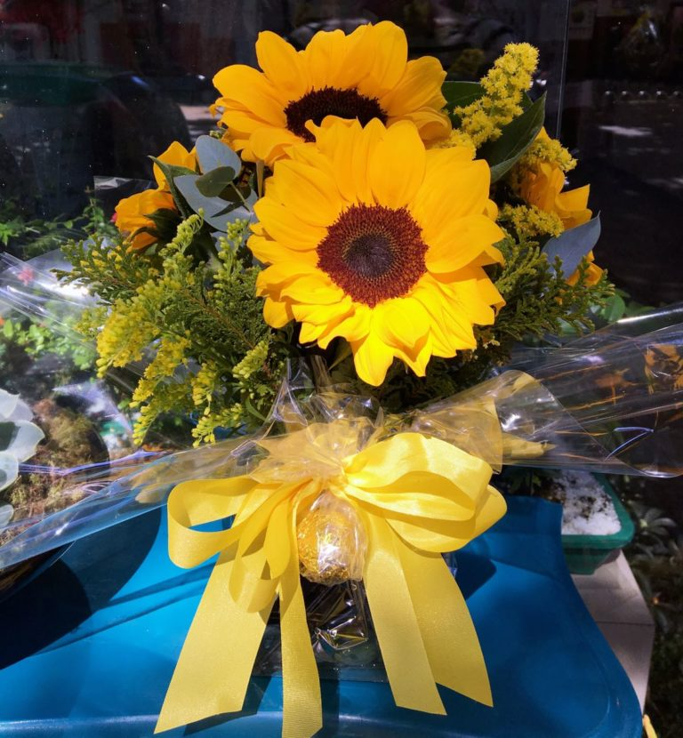
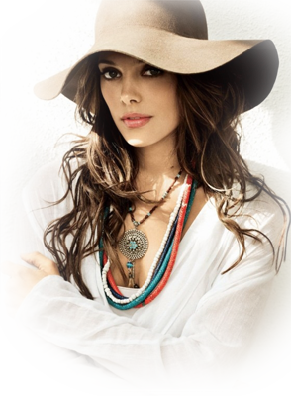
Você ganhou a vida de presente!
Autor: Luís Carlos Mazzini
BIAJOVA SLIDES

Slide 2
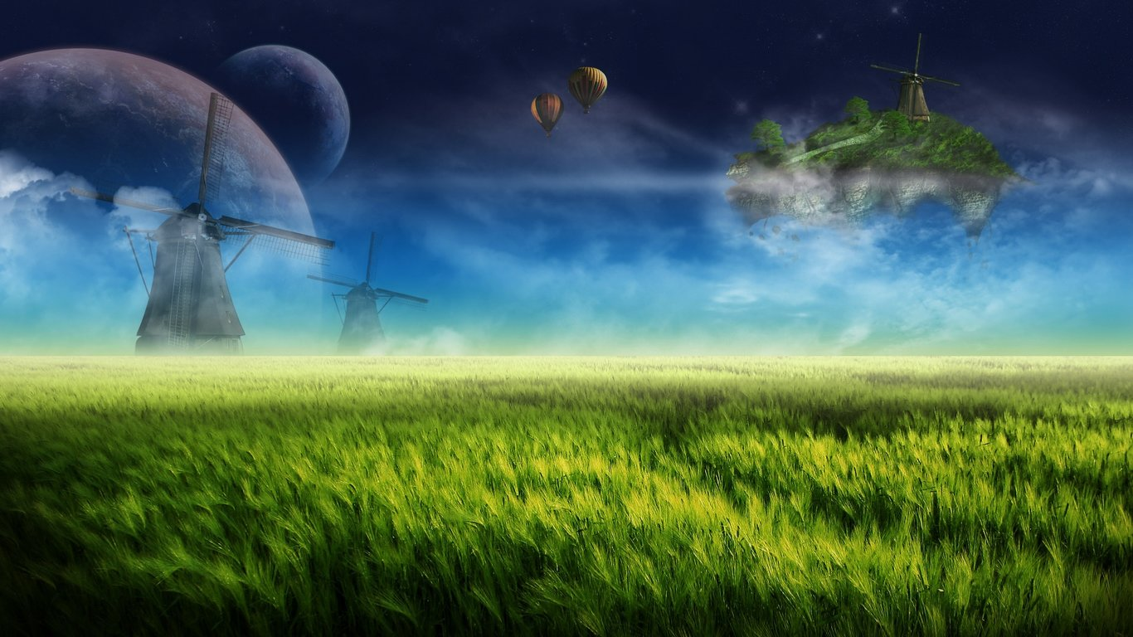
O mundo pode ser transformado bem aí
dentro do seu coração! Tudo pode acontecer
dentro de você! Porque você tem o poder de
fazer a sua vida melhor. Você tem o poder de
fazer um mundo melhor.

Slide 3

Continue dando a sua parcela de
contribuição em silêncio e no anonimato.
Pela humanidade! Por você mesmo!

Slide 4
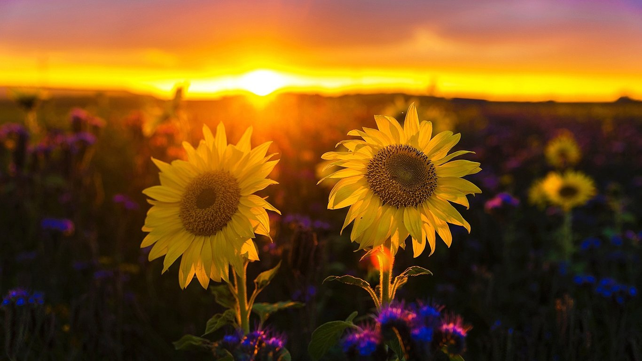
Pare de olhar para o próprio umbigo e
liberte-se de tudo aquilo que não deixa você
crescer e caminhar para frente.

Slide 5

Liberte-se das velhas noções
e dos velhos conceitos de medo,
de escassez.... O mundo é maravilhoso,
farto... E todo seu!

Slide 6
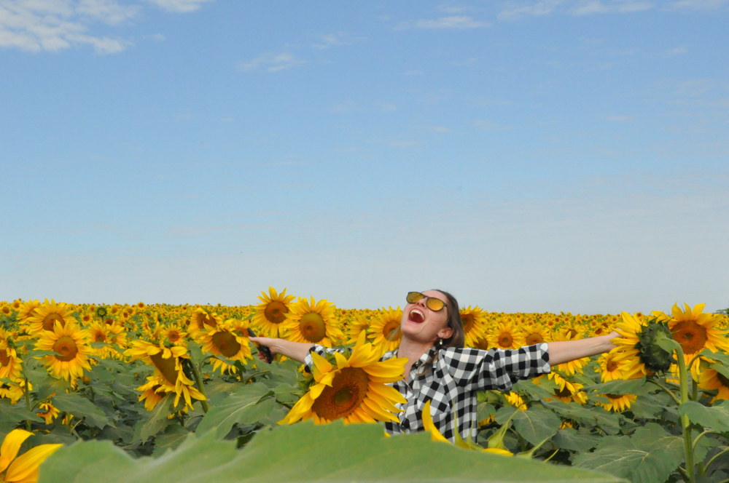
Você ganhou a vida de presente!
E merece ser feliz, viu?
Cuide-se bem! Fique esperto!
Deseje as mudanças!

Slide 7
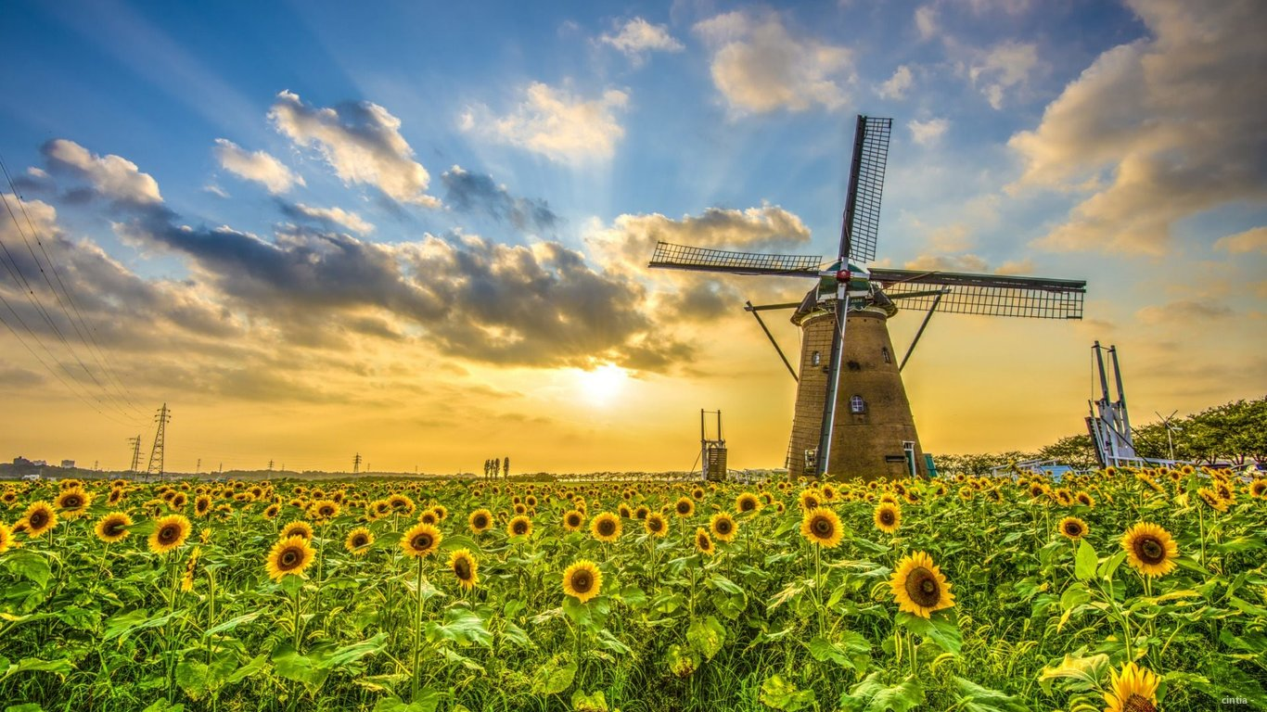
Fique atento à sua maneira de pensar,
de agir e de viver. Mude, viu?
Mude para melhor! E aproveite a jornada!
A sua jornada! Aproveite a viagem!
A sua viagem!

Slide 8

Sorria mais! Seja mais amigo!
E aproveite as pequenas coisas da vida.
Não são elas que dão mais valor
ao seu viver?

Slide 9
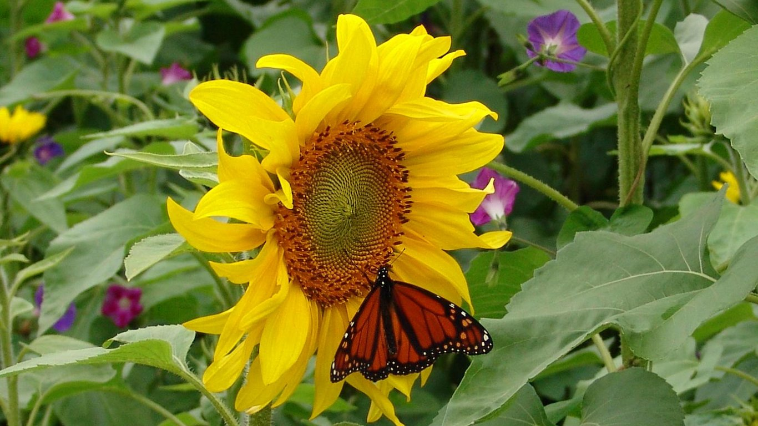
Vamos! Cure-se!
Levante-se! Erga-se!
Dê a você novas oportunidades,
novas chances!

Slide 10

Bom Dia! Bom Divertimento!
Fique com Deus!
“Fale e viva a sua verdade”

Slide 11
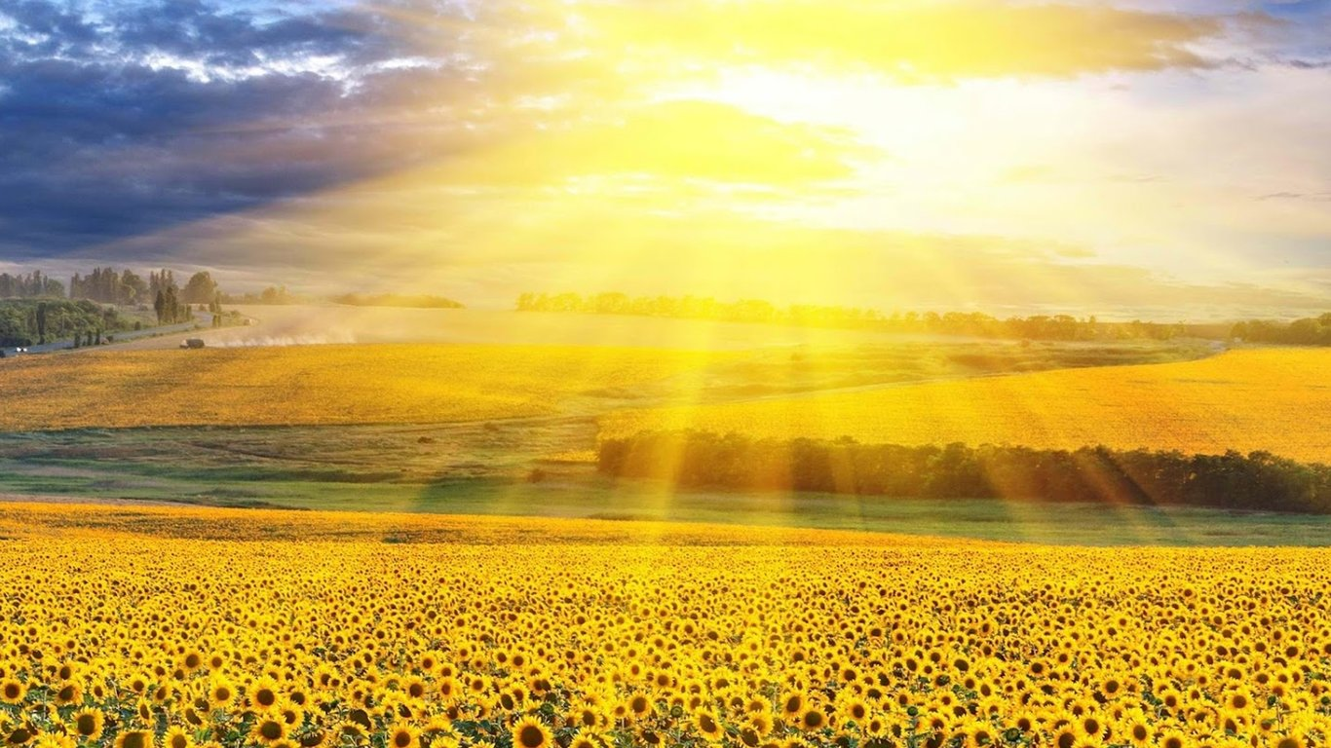


Texto: Autor Luís Carlos Mazzini
Música: Montserrat Caballe
Formatação: Bia Vasconcellos
bvbiavasconcellos@gmail.com
www.sergrasan.com/biajovaslides
www.youtube.com/c/bvbiavasconcellos/videos
BIAJOVA SLIDES
<&>
AMOR À VIDA

